Slide 1
Séminaire doctoral UDPN
28 mars 2017
« A travers les langues et les cultures : de différents usages numériques du patrimoine textuel et audiovisuel ».
De la généalogie aux usages d'une plateforme pour la traduction : bilan et enquête
Par Camille Bloomfield (Paris 13/ Paris 3), Naomi Nicolas Kaufman (Paris 3), Geneviève Vidal (Paris 13), Anne Gagnebien (Paris 13), Cecilia Jauniau

Slide 2
1. Présentation du projet

Slide 3
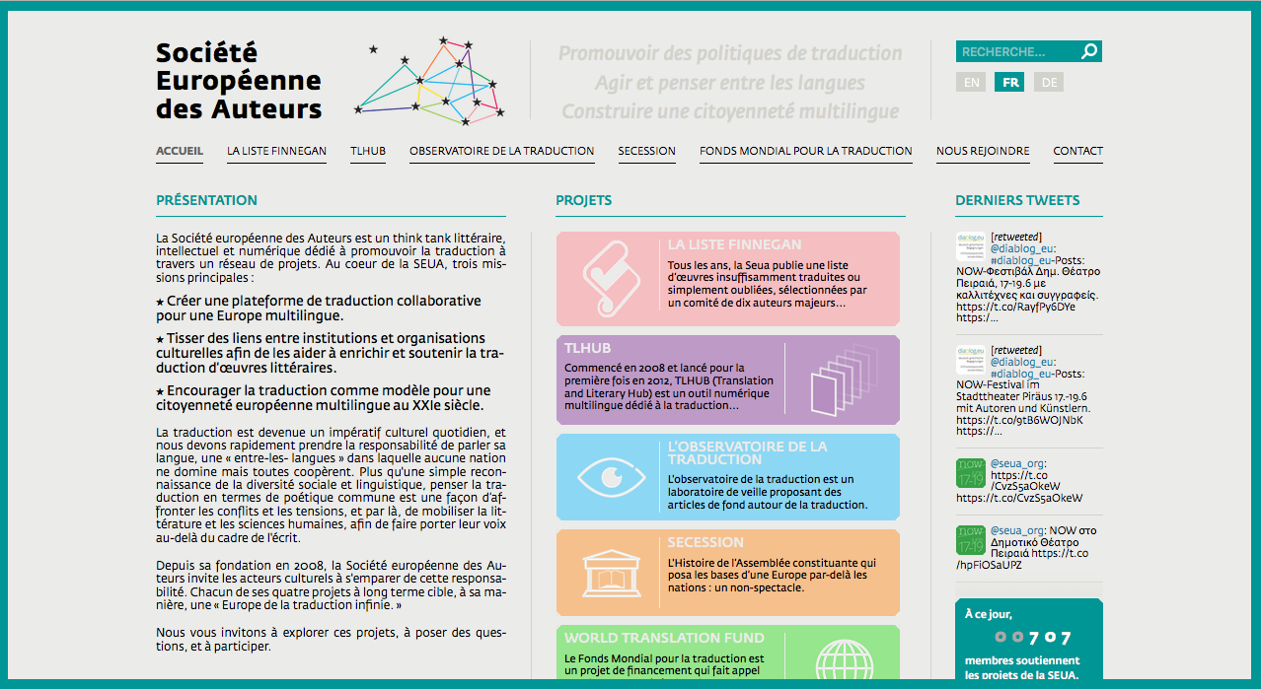
Cadre initial : la SEUA

Slide 4
3 objectifs initiaux
promouvoir la traduction entre toutes les langues, pour défendre la diversité linguistique

Slide 5
La traduction comme poétique commune contre les conflits
« La traduction est devenue un impératif culturel quotidien, et nous devons rapidement prendre la responsabilité de parler sa langue, une « entre-les-langues » dans laquelle aucune nation ne domine mais toutes coopèrent. Plus qu'une simple reconnaissance de la diversité sociale et linguistique, penser la traduction en termes de poétique commune est une façon d’affronter les conflits et les tensions, et par là, de mobiliser la littérature et les sciences humaines, afin de faire porter leur voix au-delà du cadre de l’écrit. »
(www.seua.org)

Slide 6
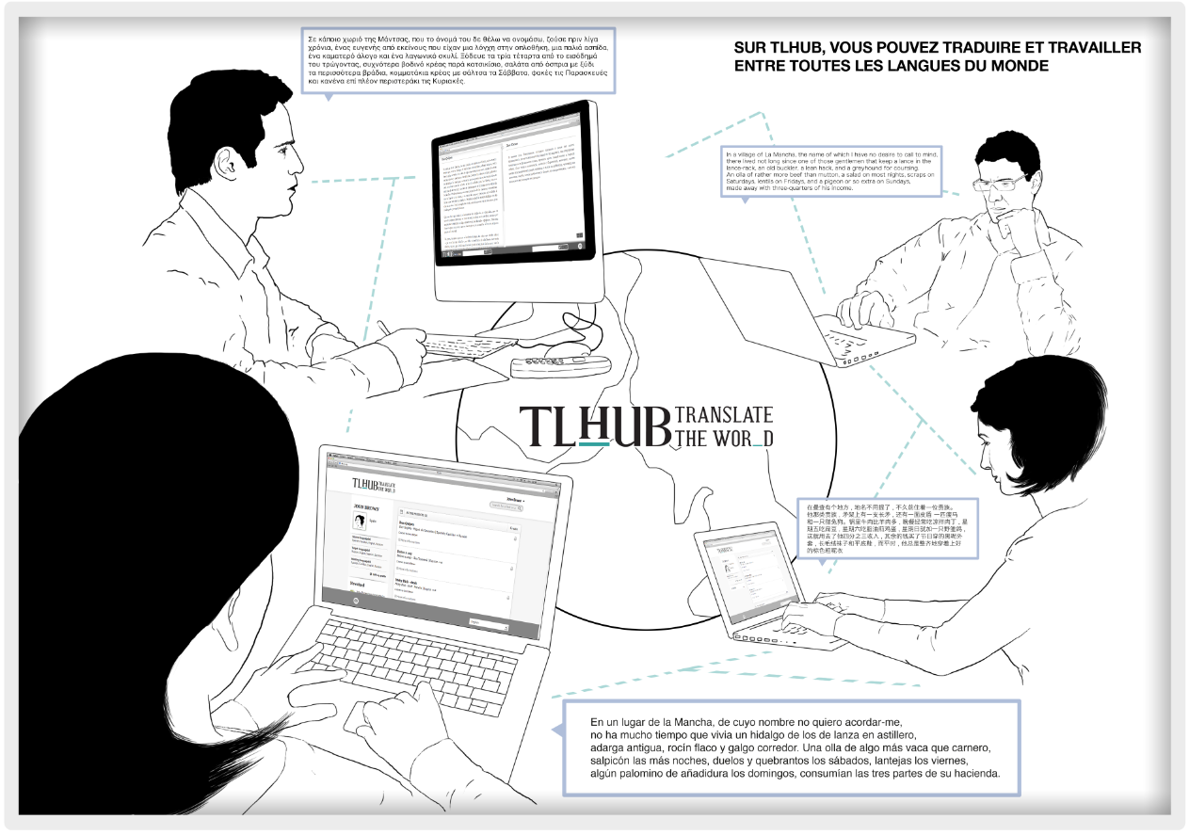

Slide 7
3 objectifs initiaux
promouvoir la traduction entre toutes les langues, pour défendre la diversité linguistique
encourager la traduction littéraire et des sciences sociales
développer une technologie innovante pour la traduction humaine

Slide 8
Historique
2011: Naissance du projet
février 2012: lancement de la V1
2013: mise en production de la V2
2014: projets-pilotes et ateliers
2015: TLHUB rejoint UDPN
2017: L’heure du bilan

Slide 9
La V1

Slide 14
La V2

Slide 15
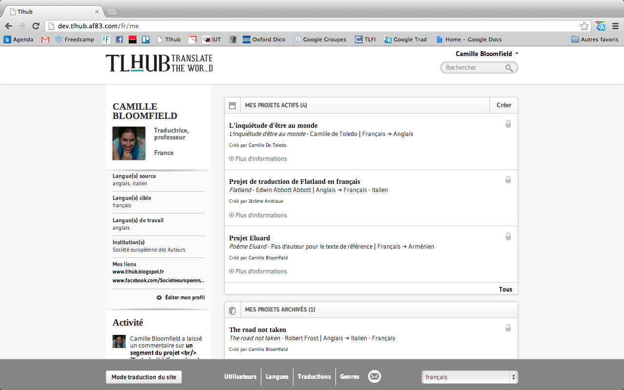

Slide 16
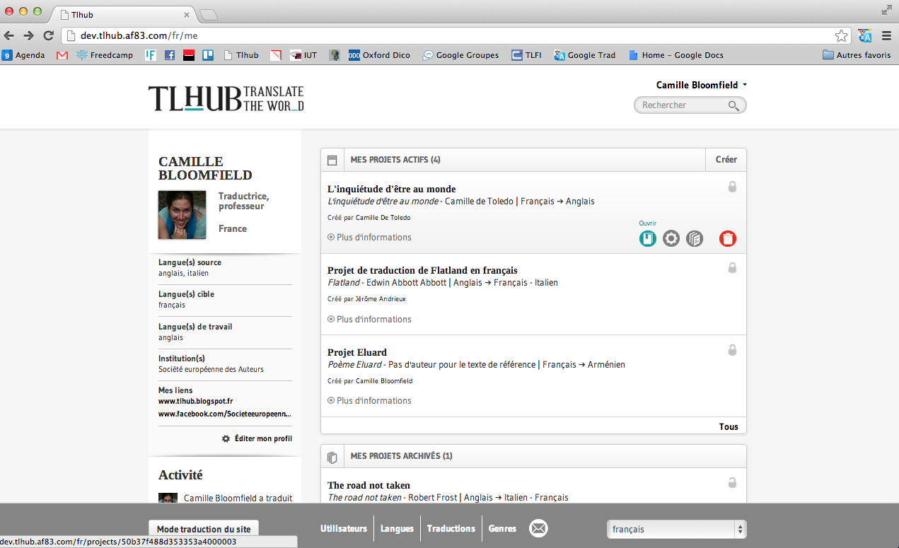

Slide 17
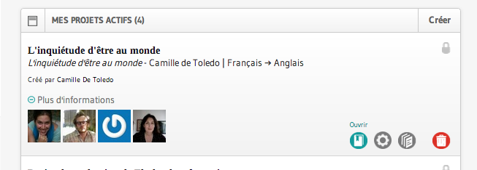

Slide 18
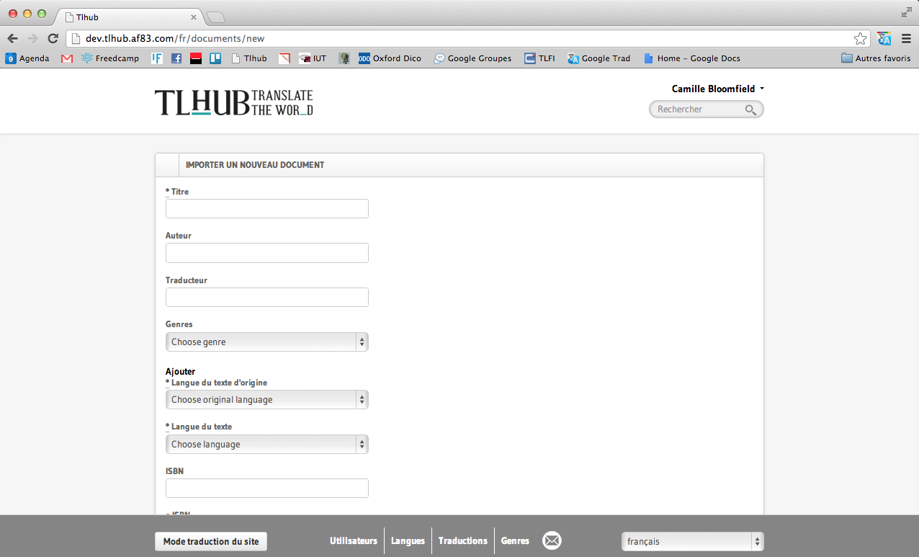

Slide 19
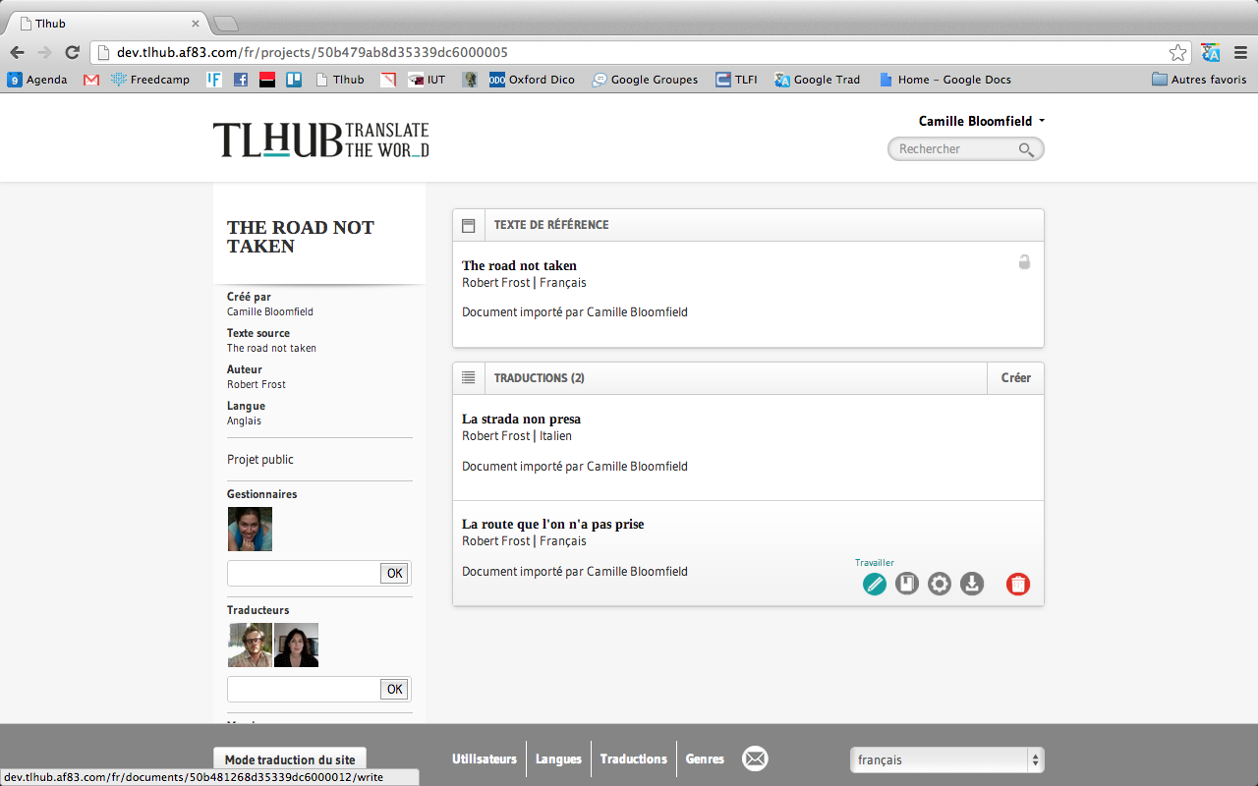

Slide 20
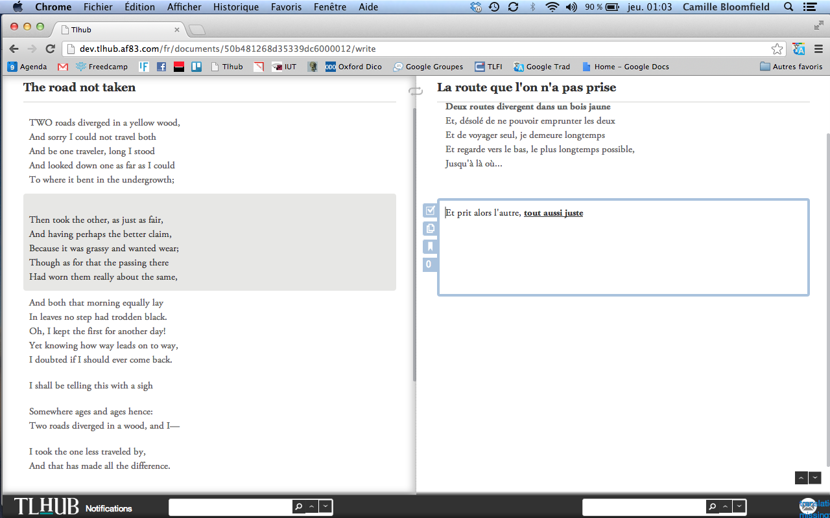

Slide 21
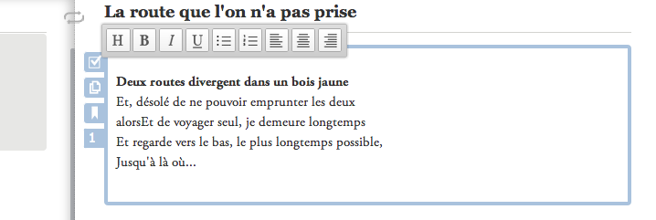

Slide 22
Les cas d’usage

Slide 23
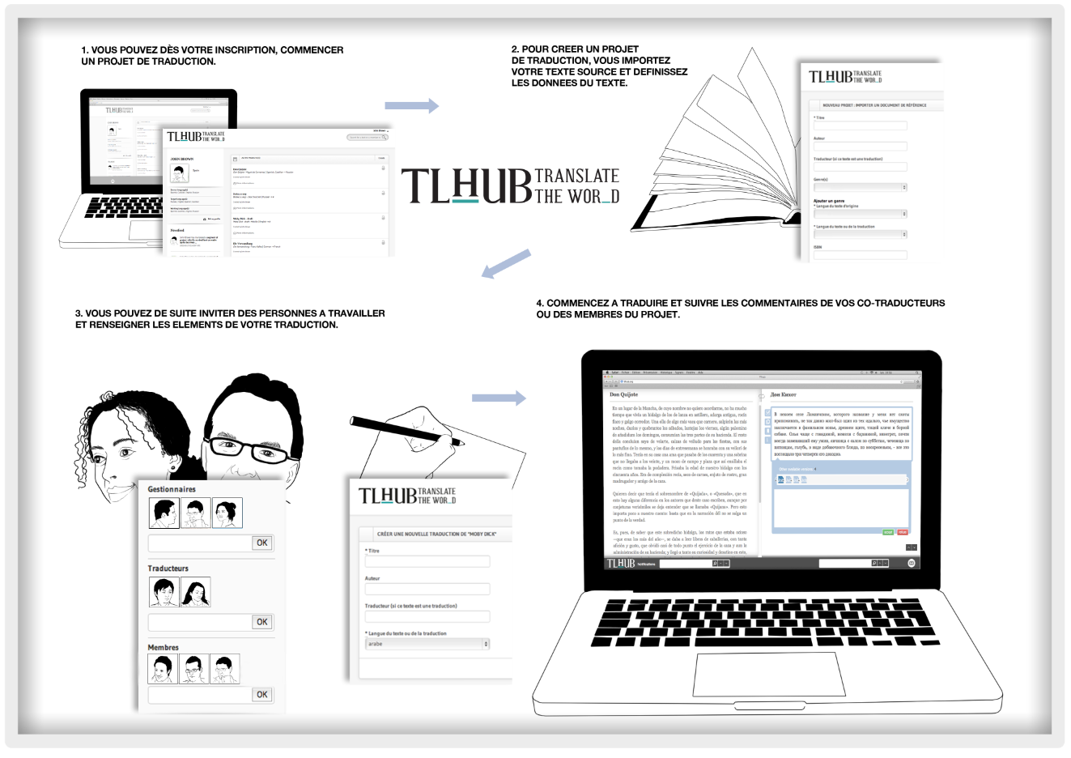

Slide 24
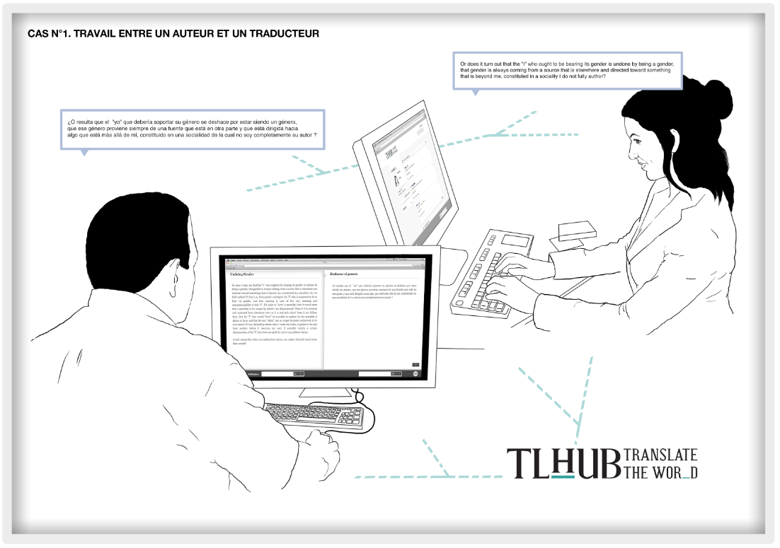

Slide 25
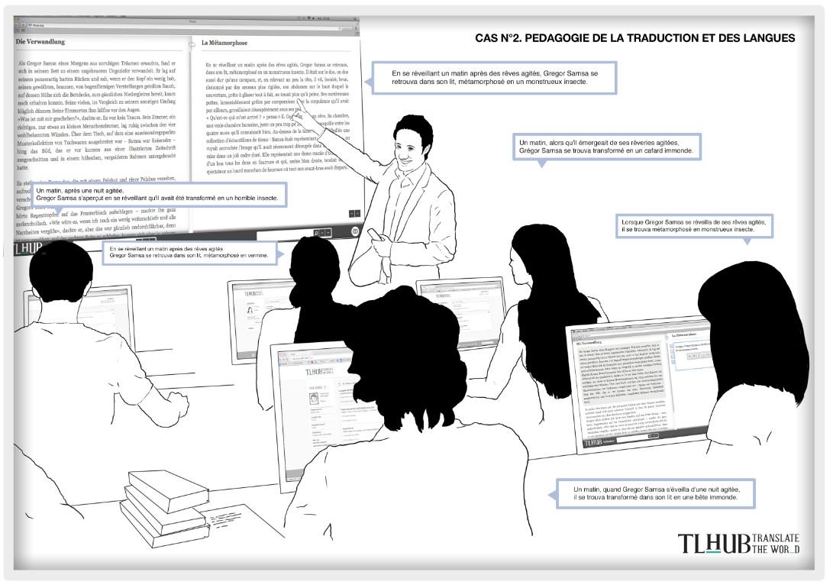

Slide 26
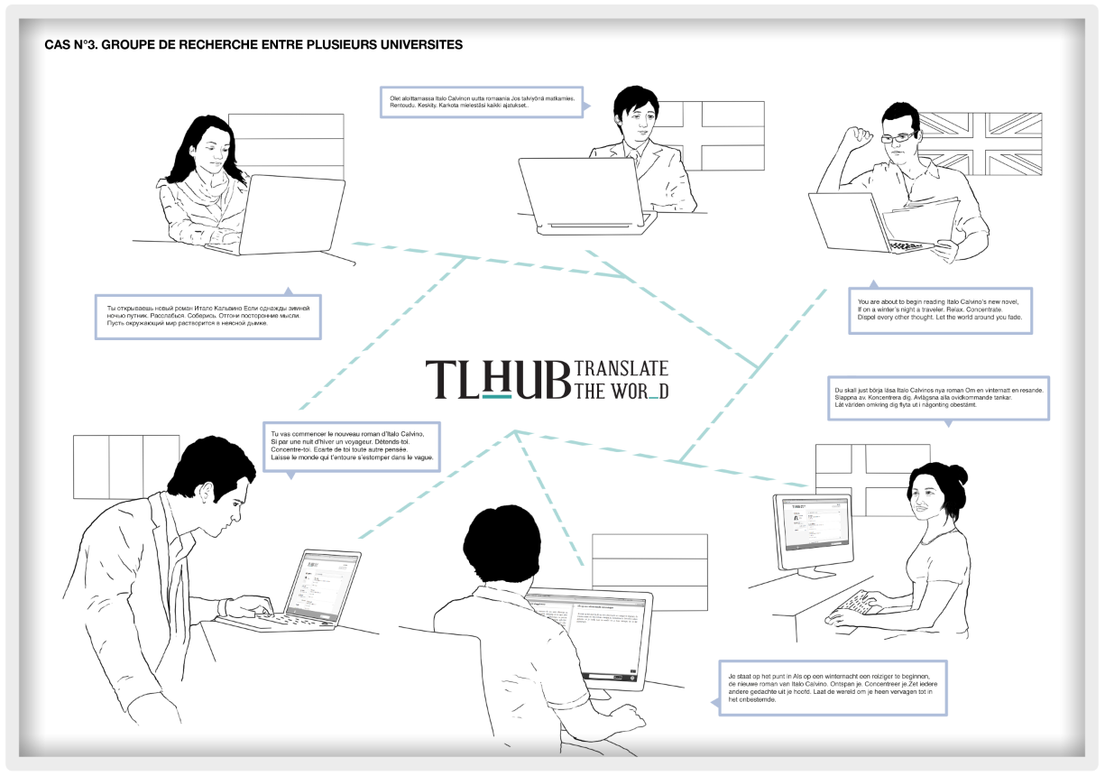

Slide 27
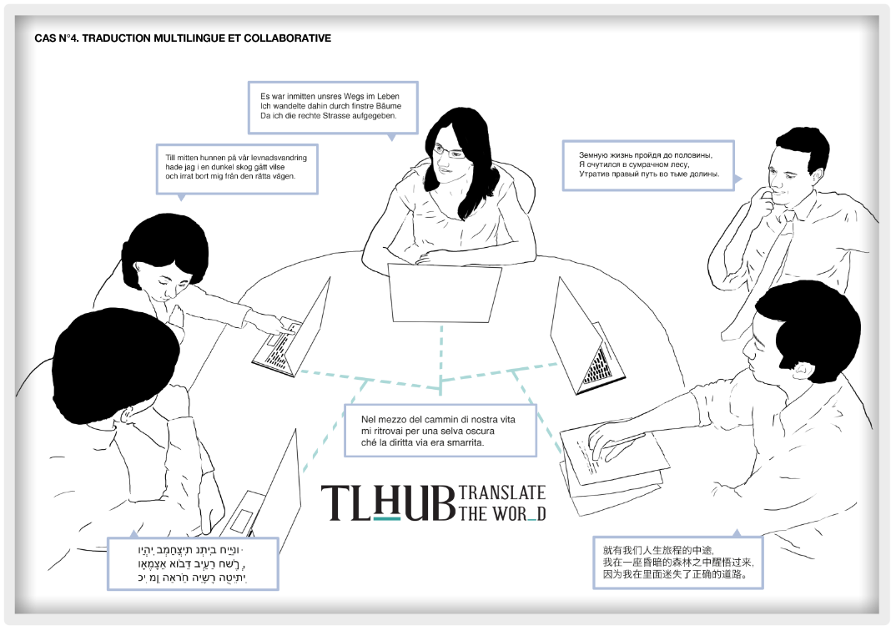

Slide 28
PHASE 3: TLHUB DANS UDPN
Projet:
  réappropriation de la plateforme par le recrutement d’un développeur « maison »
  Migration de serveur et redéploiement
  Module de chat
  Statistiques d’usage
  → réorientation du projet en vue d’un public de chercheurs

Slide 29
Perspectives et problématiques
Public et identité de TLHUB
Usages pensés/usages réels
Faiblesses et limites techniques de l’outil

Slide 30
L’ENQUÊTE
Problématique, cadre de l’étude
Objectifs
Hypothèses de départ
Présentation du protocole d’entretien

